Slide 1
18. Расстояние между точками. Уравнение окружности
Notes:
В режиме слайдов ответы появляются после кликанья мышкой

Slide 2
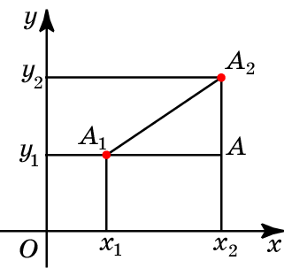
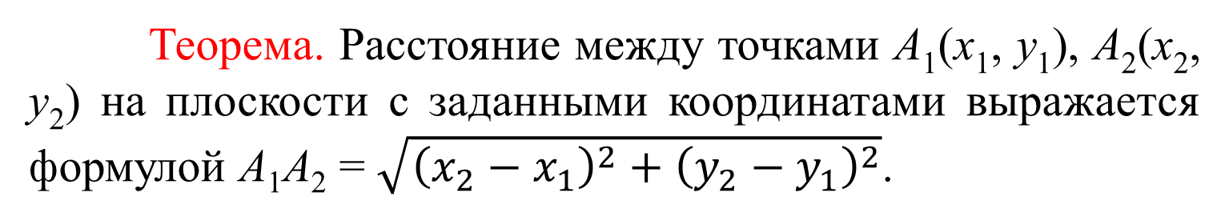
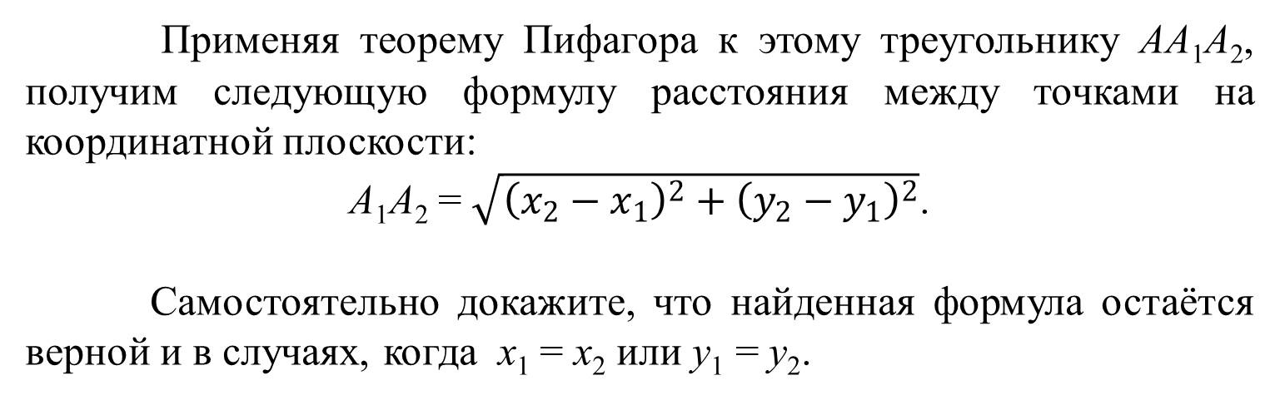
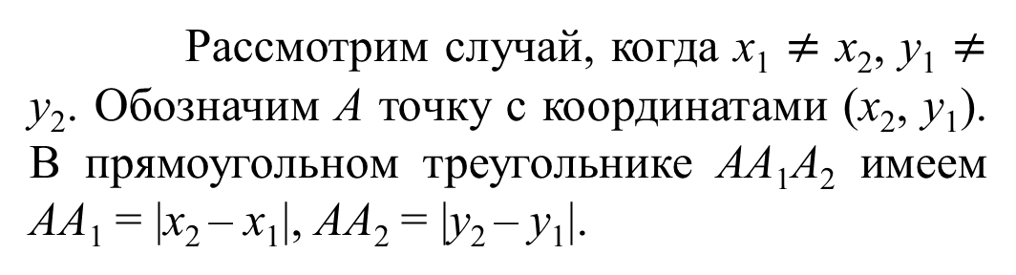
Теорема. Расстояние между точками A₁(x₁, y₁), A₂(x₂, y₂) на плоскости с заданными координатами выражается формулой A₁A₂ = $\sqrt{{\left(x_{2}−x_{1}\right)}^{2}+{\left(y_{2}−y_{1}\right)}^{2}}$.
Рассмот­рим случай, когда x₁ $≠$ x₂, y₁ $≠$ y₂. Обозначим A точку с координатами (x₂, y₁). В прямоугольном треуголь­нике АА₁А₂ имеем АА₁ = |x₂ – x₁|, AA₂ = |y₂ – y₁|.
Применяя теорему Пифагора к этому треугольнику AA₁A₂, получим следующую формулу расстояния между точками на координатной плоскости:
A₁A₂ = $\sqrt{{\left(x_{2}−x_{1}\right)}^{2}+{\left(y_{2}−y_{1}\right)}^{2}}$.
Самостоятельно докажите, что найденная формула остаётся верной и в случаях, когда x₁ = x₂ или y₁ = y₂.
Notes:
В режиме слайдов ответы появляются после кликанья мышкой

Slide 3
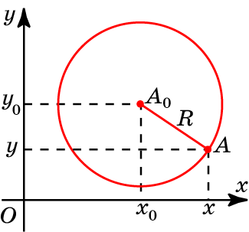
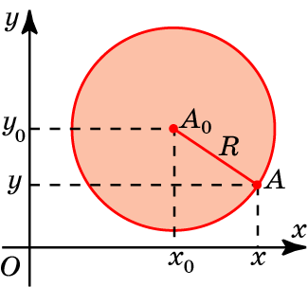
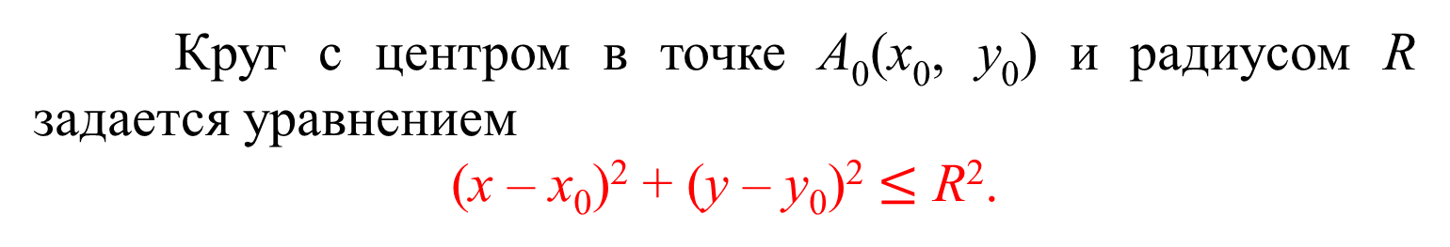
Уравнение окружности
Окружность с центром в точке A₀(x₀, y₀) и радиусом R задается уравнением
(x – x₀)² + (y – y₀)² = R².
Круг с центром в точке A₀(x₀, y₀) и радиусом R задается уравнением
(x – x₀)² + (y – y₀)² $≤$ R².
Notes:
В режиме слайдов ответы появляются после кликанья мышкой

Slide 4
Пример 1
Как расположена точка относительно окружности, заданной уравнением (x – 2)² + (y – 1)² = 5, если она имеет координаты: а) (2, 3); б) (4, 2); в) (3, 4); г) (1, -1).
Ответ: а) Точка расположена внутри окружности;
б) точка принадлежит окружности;
в) точка расположена вне окружности;
г) точка принадлежит окружности.
Notes:
В режиме слайдов ответы появляются после кликанья мышкой

Slide 5
Пример 2
Докажите, что уравнение x² + 2x + y² – 4y – 4 = 0 задает окружность. Найдите координаты центра и радиус окружности.
Решение. Данное уравнение можно переписать в виде (x + 1)² + (y – 2)² = 9. Оно задает окружность с центром в точке с координатами (-1, 2) и радиусом 3.
Notes:
В режиме слайдов ответы появляются после кликанья мышкой

Slide 6
Упражнение 1
Найдите расстояние между точками: а) A₁(1, 2) и A₂(-1, 1); б) B₁(3, 4) и B₂(3, -1).
Ответ: а) $\sqrt{5}$;
б) 5.
Notes:
В режиме слайдов ответы появляются после кликанья мышкой

Slide 7
Упражнение 2
Какая из точек A (2, 1) или B (-2, 1) расположена ближе к началу координат?
Ответ: Одинаково.
Notes:
В режиме слайдов ответы появляются после кликанья мышкой

Slide 8
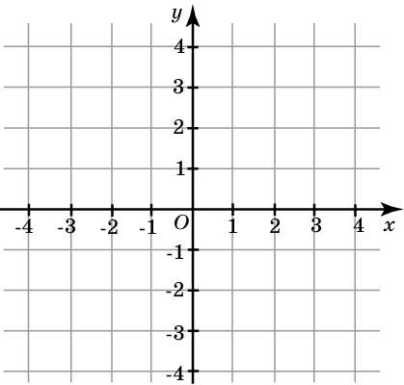
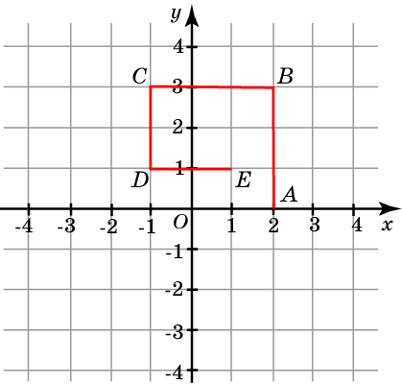
Упражнение 3
Изобразите ломаную ABCDE, для которой: а) A(2, 0), B(2, 3), C(-1, 3), D(-1, 1), E(1, 1). Найдите ее длину.
Ответ: 10.
Notes:
В режиме слайдов ответы появляются после кликанья мышкой

Slide 9

Упражнение 4
Даны точки M(1, -2), N(-2, 3) и K(3, 1). Найдите периметр треугольника MNK.
Ответ: $\sqrt{34}+\sqrt{13}+\sqrt{29}.$
Notes:
В режиме слайдов ответы появляются после кликанья мышкой

Slide 10
Упражнение 5
Найдите уравнение окружности: а) с центром в точке O(0, 0) и радиусом 1; б) с центром в точке C(1, -2) и радиусом 4.
Ответ: а) x²+y²=1;
б) (x-1)²+(y+2)²=16.
Notes:
В режиме слайдов ответы появляются после кликанья мышкой

Slide 11
Упражнение 6
Как расположена точка относительно окружности, заданной уравнением x² + y² = 25, если она имеет координаты: а) (1, 2); б) (3, 4); в) (-4, 3); г) (0, 5); д) (5, -1).
Ответ: а) Внутри окружности;
б) на окружности;
в) на окружности;
г) на окружности;
д) вне окружности.
Notes:
В режиме слайдов ответы появляются после кликанья мышкой

Slide 12
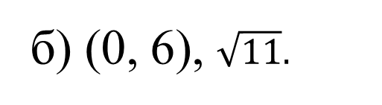
Упражнение 7
Найдите координаты центра C и радиус R окружности, заданной уравнением:
а) (x-2)² + (y+5)² = 9;
б) x² + (y-6)² = 11.
Ответ: а) (2, -5), 3;
б) (0, 6), $\sqrt{11}.$
Notes:
В режиме слайдов ответы появляются после кликанья мышкой

Slide 13
Упражнение 8
Докажите, что уравнение x² – 4x + y² = 0 задает окружность. Найдите ее радиус и координаты центра.
Ответ: Уравнение окружности: (x – 2)² + y² = 4. Ее радиус равен 2, центр имеет координаты (2, 0).
Notes:
В режиме слайдов ответы появляются после кликанья мышкой

Slide 14
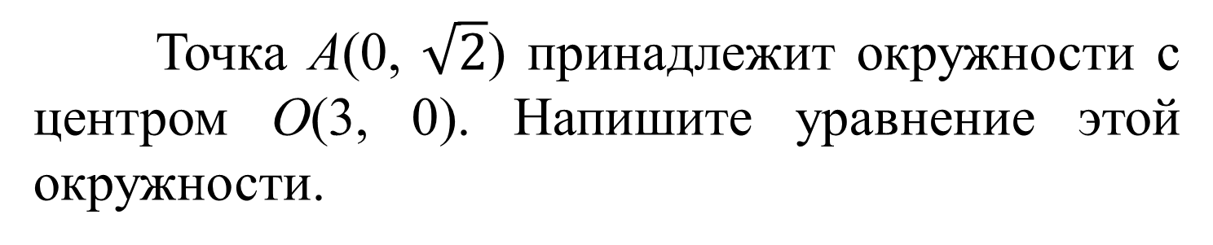
Упражнение 9
Точка A(0, $\sqrt{2}$) принадлежит окружности с центром O(3, 0). Напишите уравнение этой окружности.
Ответ: (x-3)² + y² = 11.
Notes:
В режиме слайдов ответы появляются после кликанья мышкой

Slide 15
Упражнение 10
Даны точки А(2, 0), В(-2, 6). Найдите уравнение окружности, диаметром которой является отрезок АВ.
Ответ: x² + (y-3)² = 13.
Notes:
В режиме слайдов ответы появляются после кликанья мышкой

Slide 16
Упражнение 11
Найдите уравнение окружности с центром в точке O(1, 2), касающейся оси абсцисс.
Ответ: (x-1)² + (y-2)² = 4.
Notes:
В режиме слайдов ответы появляются после кликанья мышкой

Slide 17
Упражнение 12
Составьте уравнение окружности с центром в точке О(-3, 4), проходящей через начало координат.
Ответ: (x+3)² + (y-4)² = 25.
Notes:
В режиме слайдов ответы появляются после кликанья мышкой

Slide 18
Упражнение 13
Каким неравенством задается геометрическое место точек, не принадлежащих кругу с центром в точке O(x₀, y₀) и радиусом R?
Ответ: (x – x₀)² + (y – y₀)² > R².
Notes:
В режиме слайдов ответы появляются после кликанья мышкой

Slide 19
Упражнение 14
Какого радиуса должна быть окружность с центром в начале координат, чтобы она касалась внешним образом окружности с центром в точке P(8, 6) и радиусом 2?
Ответ: 8.
Notes:
В режиме слайдов ответы появляются после кликанья мышкой

Slide 20
Упражнение 15
На оси абсцисс найдите точку, равноудаленную от точек А(1, 2), В(2, 3).
Ответ: (4, 0).
Notes:
В режиме слайдов ответы появляются после кликанья мышкой

Slide 21
Упражнение 16
На оси ординат найдите точку, равноудалённую от точек: а) А(2, 2), В(2, 4); б) А(5, 1), В(1, 3).
Ответ: а) (0, 3); б) (0, -4).
Notes:
В режиме слайдов ответы появляются после кликанья мышкой

Slide 22
Упражнение 17
Найдите точку, равноудаленную от осей координат и от точки с координатами (3, 6).
Ответ: (3, 3).
Notes:
В режиме слайдов ответы появляются после кликанья мышкой

Slide 23
Упражнение 18
Найдите точку, равноудалённую от точек: а) O(0, 0), B(0, 2), C(2, 0); б) А(2, 0), B(1, -1), C(1, 1).
Ответ: а) (1, 1); б) (1, 0).
Notes:
В режиме слайдов ответы появляются после кликанья мышкой

Slide 24
Упражнение 19
Определите вид треугольника ABC, если его вершины имеют координаты: а) A(-1, -2), B(-1, 2), C(1, -2); б) A(-2, -2), B(-2, 2), C(1, 0).
Ответ: а) Прямоугольный; б) равнобедренный.
Notes:
В режиме слайдов ответы появляются после кликанья мышкой

Slide 25
Упражнение 20
Определите вид четырёхугольника, если его вершины имеют координаты: а) A(0, -2), B(-2, 0), C(0, 2), D(2, 0); б) A(1, -2), B(-1, 2), C(1, 3), D(3, -1); в) A(1, -2), B(2, 2), C(4, 1), D(3, -3); г) A(-1, -2), B(-1, 2), C(2, 1), D(2, -1).
Ответ: а) Квадрат; б) прямоугольник; в) параллелограмм; г) равнобедренная трапеция.
Notes:
В режиме слайдов ответы появляются после кликанья мышкой

